Slide 1
RF-SISU Sörmland

Slide 2
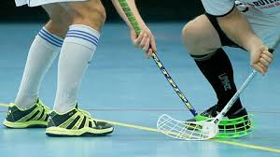
Vår uppgift är att: Stödja, Leda, Bilda, Företräda och Utbilda
700 IF i Sörmland
71 Specialförbund
11 Kommuner
2 Regioner
5 Lokalkontor
Ca: 30 000 ledare
Notes:
RF har ett ansvar att leda, företräda och stödja idrotten nationellt. För det regionala stödet finns 19 distrikt varav RF-SISU Sörmland är ett. Specialidrottsförbunden ansvarar för att utveckla den specifika idrotten nationellt.

Slide 3
Vi arbetar med…
Att vara bollplank
Att leda processer
Utvecklingsprojekt
Arrangera utbildningar
Testverksamhet
Administrativ & Ekonomisk rådgivning
Trygga idrottsmiljöer
Starta upp folkbildningsverksamhet
Tips om fonder och stipendier
Uppdragsutbildningar
Föreläsare
…och mycket mer

Slide 4
Staten
Riksidrottsförbundet (RF)
RF-SISU distrikt (fd. DF)
Specialförbundet (SF)
Idrottsföreningen (IF)
Specialdistriktsförbundet (SDF)

Slide 5
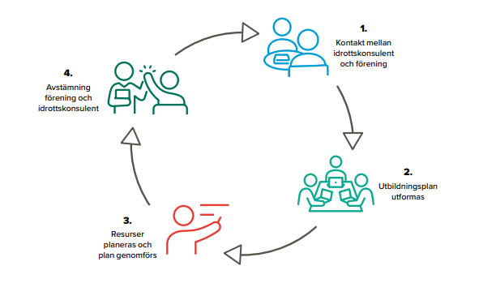
Hur samverkan med oss kan se ut
Notes:
Det är viktigt att en folkbildnings- och utbildningsplan har tagits fram tillsammans med en idrottskonsulent. Denna plan gör det möjligt för din förening att ta del av RF-SISU:s resurser för folkbildning. Det kan handla om:
utbildningsmaterial
arvode till lärgruppsledare, kursledare, föreläsare, kulturarbetare eller processledare
lokalhyra
pedagogiska hjälpmedel/digitala hjälpmedel.

Slide 6
Olika former för ekonomiskt stöd
LOK-Stöd = Statligt stöd genom fysisk aktivitet
Folkbildnings-stöd = Statligt stöd genom teoretisk aktivitet
Projektstöd
Övergripande mål folkbildning:
Demokrati
Mångfald
Bildning
Delaktighet
Notes:
LOK – statligt lokalt aktivitetsstöd, avser att stödja idrottslig föreningsverksamhet för barn och ungdomar mellan 7 och 25 år (för deltagare med funktionsnedsättning finns ingen övre åldersgräns)
Vi på RF-SISU Sörmland arbetar med folkbildning, det vill säga ett lärande som bygger på frivillighet där deltagarna själva bestämmer vad, när och hur de vill lära. Våra folkbildningsverksamhet vänder sig till alla inom idrotten, oavsett om du är aktiv, ledare, förälder till idrottande barn eller föreningsledare.
RF-SISU Sörmland arbetar för att sörmländska idrottsföreningar ska ha kunskaper i föreningskunskap vilket ger förutsättningen för att driva en demokratisk och väl fungerande verksamhet.

Slide 7
Våra projektstöd
Projektstöd barn och ungdomsidrott
Inkludering av underrepresenterade grupper
Trygga hållbara utvecklingsmiljöer
Projektstöd anläggning
Stöd till utrustning för Parasport
Utvecklingsresurs genom folkbildning
Projektstöd 65+
Notes:
Sista ansökan för period 4: 20/10

Slide 8
Idrottsövergripande utbildningar
Grundutbildning för tränare
Grundutbildning för föreningsledare
Styrelsen på träningsläger
Värdskap i föreningen
Ledare i fokus
Stärka ungas delaktighet
Trygga idrottsmiljöer
Det här fotot av Okänd författare licensieras enligt CC BY

Slide 9
RF-SISU Sörmlands Test- och fyscenter
Kontakt
Sara Thunebro Test & Fysansvarig
010-476 42 22 sara.thunebro@rfsisu.se
Notes:
Vi på RF-SISU Sörmland vill skapa bra förutsättningar för idrott. Därför har vi ett utrustat Fyscenter på vårt huvudkontor i MunktellArenan, Eskilstuna där ni som förening, förbund eller skola har möjlighet att träna. Förutom att ni har möjlighet att hyra lokalen för träning hyr vi också ut testutrustning för fystester.
Vi har ett samarbete med Sveriges Olympiska Kommitté SOK där vi får ta del av deras verktyg Fysprofilen som är deras satsning på topp och talangidrotter. Tanken med FYSPROFILEN är att man ska ha ett verktyg för att följa upp sin fysträning och se att den går åt rätt håll, för just den idrott som man utövar.
Den innebär att du genom att göra ett antal tester får reda på vad du har för fysisk status jämfört med vad som är optimalt för just den idrott man ägnar sig åt. Fysprofilen visar således hur bra just du är tränad för din idrott.
Med hjälp av Fysprofilen ser man även balansen mellan dina fysiska kvaliteter i förhållande till de krav som ställs i din idrott och hur du utvecklas i din träning. Det man testar är styrka, power anaerob resp. aerob kapacitet.

Slide 10
Verktyg för utveckling
Föreläsning
ex. mental träning, kost, Världens bästa coach.
Kulturarrangemang
ex. Teater, sång, musik, film, dans och utställningar.
Kurs
ex. HLR, Förebyggande idrottsskadehantering, FaR-Fysisk aktivitet på recept.
Lärgrupp
ex. samtal mellan aktiva spelare innan/ efter matcher om tekniska delar/ träningsupplägg/ regeltolkning mm.
Processarbete
ex. utvecklingsdag med styrelsen, sätta mål för föreningens framtid. Verksamhetsutveckling.

Slide 11
Exempel på Folkbildning i föreningen…
Teambuilding Tränarträffar
Teori Processer Styrelsearbete Valberedningen Marknadsgruppen Ungdomskommittén Föräldragrupper Sportkommittén Arrangemang Utbildningsgruppen Arena/anläggningsutveckling Planeringsarbete

Slide 12
Exempel på utbildningsinriktningar
Utbildningsinriktning | Verksamhetsform | Antal Deltagare
Samverkan Röd/Junior HT 2024 | Lärgrupp | 9
En Tröja för alla | Lärgrupp | 48
Överlämning IdrottOnline | Föreningsbesök | 1
Uppflyttningsträffar 2024 | Lärgrupp | 33
Planeringsträffar 20-års jubileum | Lärgrupp | 7
Nätverksträff | Föreningsbesök | 0
Målvaktsutbildning | Lärgrupp | 17
Teori H3 2024 | Lärgrupp | 33
Teori D1 Spelförståelse och träningslära 2024 | Lärgrupp | 26
Styrelsen utvecklingsarbete - 2024 | Lärgrupp | 9
Ledarutbildning - BLÅ 2024 | Lärgrupp | 3
Ledarutbildning - GRÖN 2024 | Lärgrupp | 3
Ledarutbildning - RÖD 2024 | Lärgrupp | 11
Inspiration & fortbildningsdag 2024 | Lärgrupp | 3
Kommunikations-gruppen 2024 | Lärgrupp | 6
Teori Herrar H2 2024 | Lärgrupp | 23
Teori HJ 2024 | Lärgrupp | 25
Teori JAS 2024 | Lärgrupp | 26

Slide 13
Följ oss: www.rfsisu.se/distrikt/sormland Facebook: RF-SISU Sörmland Instagram: rfsisu_sormland Och vårat nyhetsbrev

Slide 14
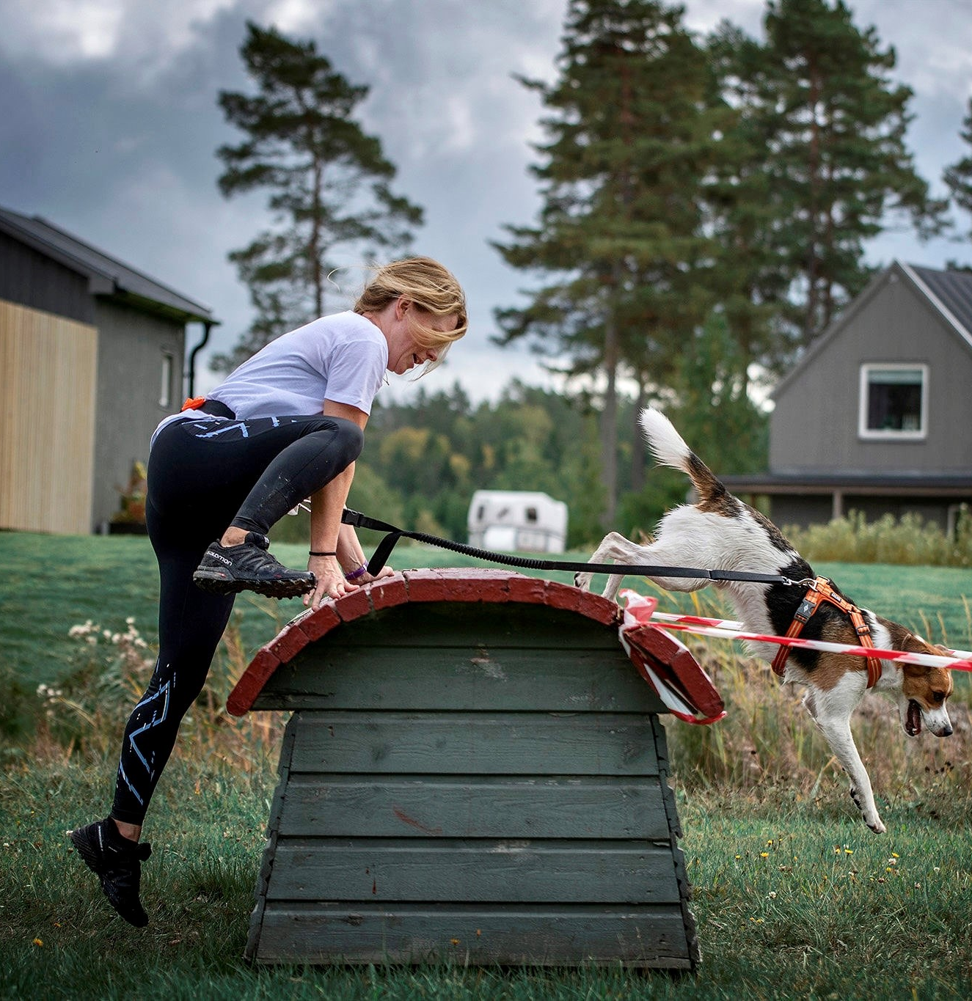
Tack för mig!
Jenny Rosander Idrottskonsulent RF-SISU Sörmland
010 – 476 42 40 070 – 644 13 41 jenny.rosander@rfsisu.se

Slide 15
Januari
September
Oktober
November
December
Februari
Mars
April
Maj
Juni
Juli
Augusti

Slide 16
Aktivitet: | Tillvägagångsätt | Ansvarig | Utfört

Slide 17
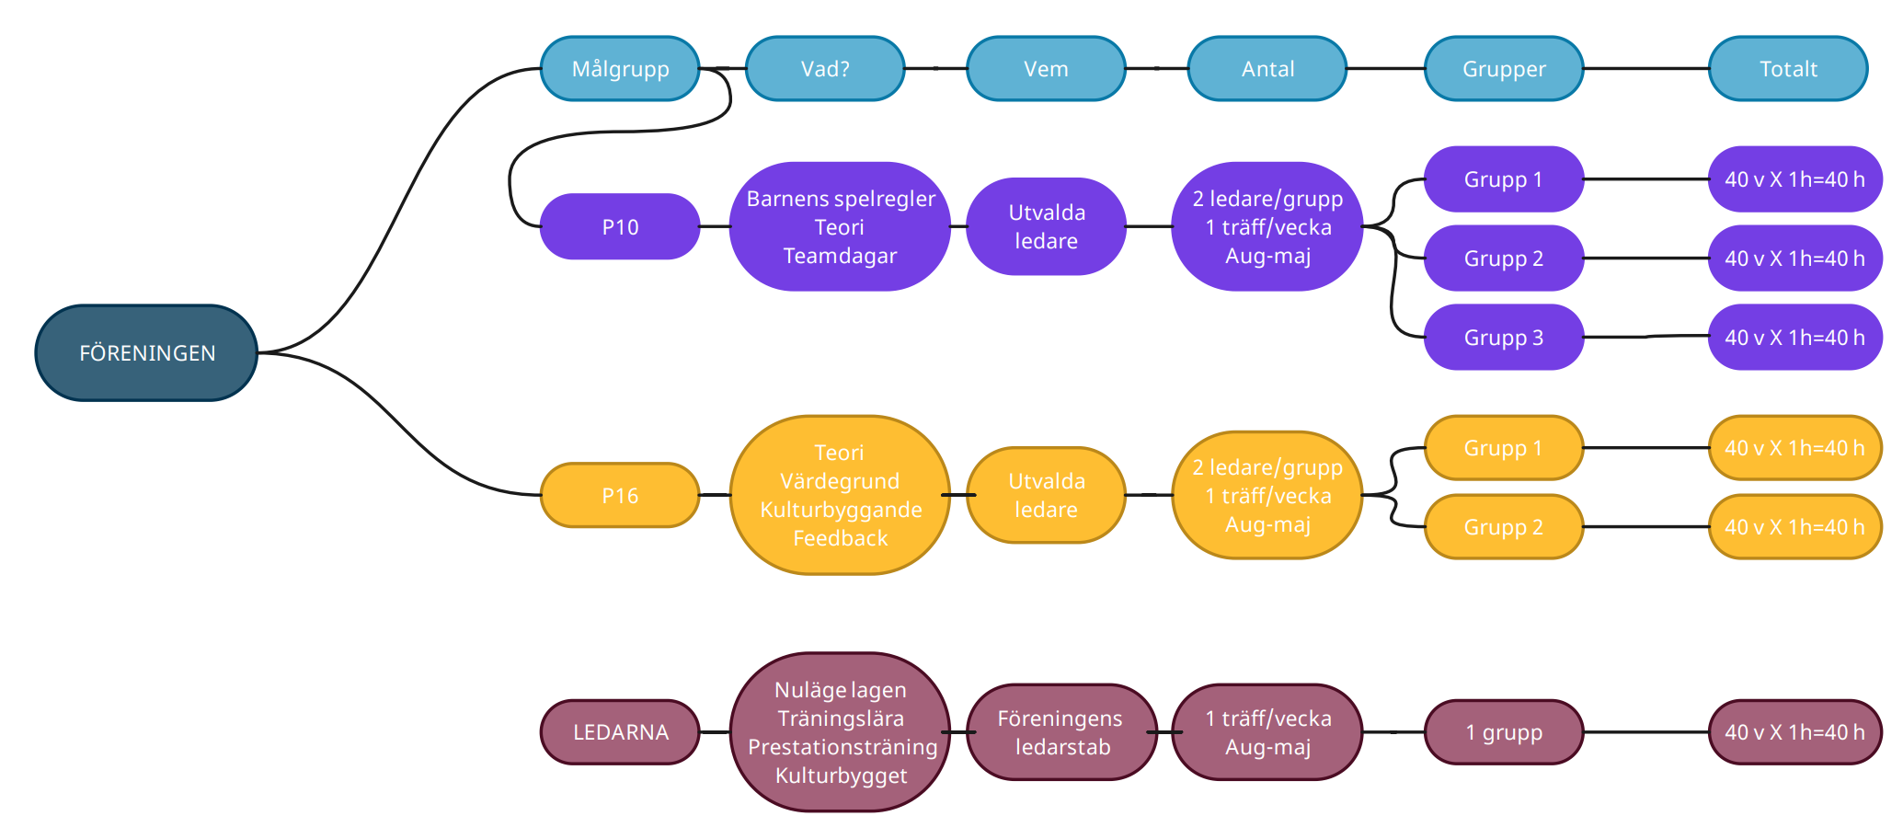

Slide 18
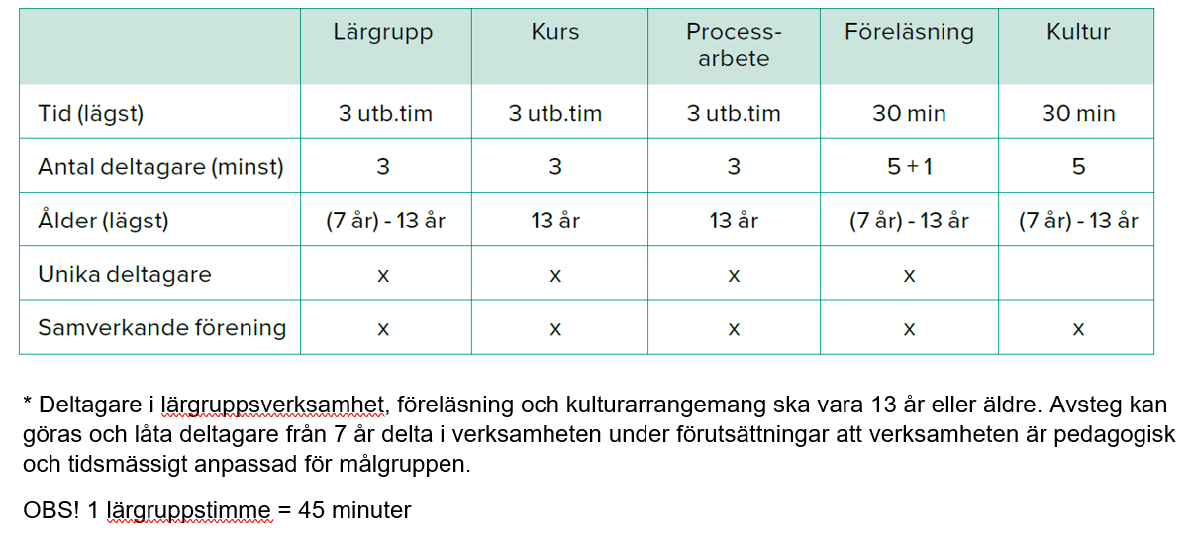
Hur ska det redovisas för att bli godkänt?

